Slide 1

LED CUBE

Slide 2


Команда: FlameAndSnow
Product Owner - Прокопова Анна

Slide 3

Команда: FlameAndSnow
Scrum Master - Морщак Каріна

Slide 4
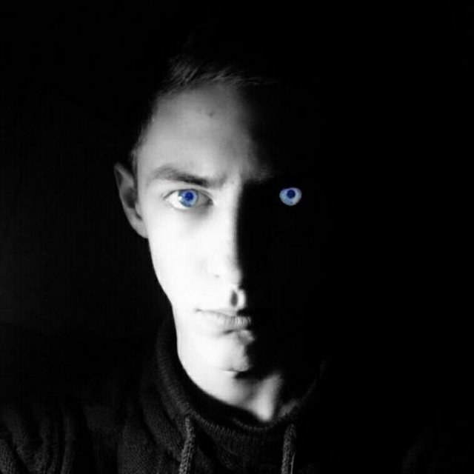
Команда: FlameAndSnow
QA Lead - Пилипенко Іван

Slide 5
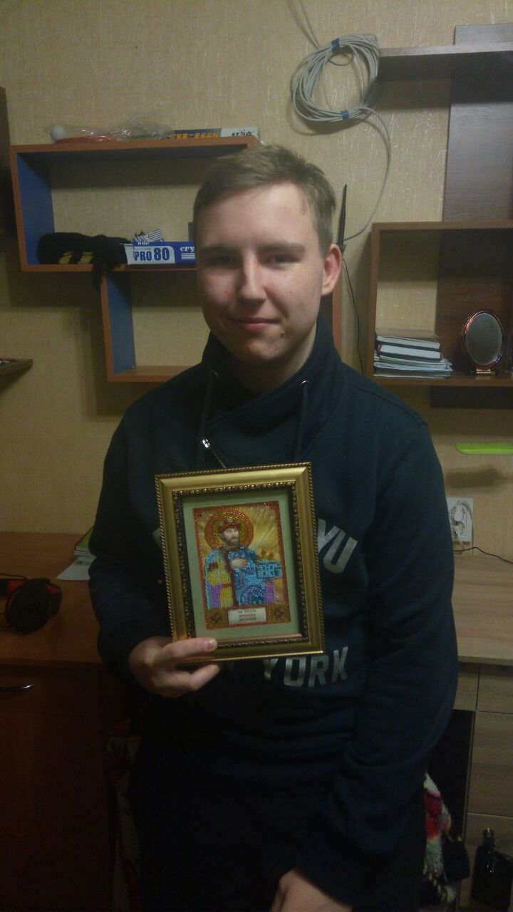
Команда: FlameAndSnow
Team Lead - Перегуда Ярослав

Slide 6

Команда: FlameAndSnow
Розробник - Пішеніна Олександра

Slide 7

Команда: FlameAndSnow
Тестувальник - Рогаль Павло

Slide 8
Ідея проекту
Ми представляємо проект світлодіодного куба розміру 5х5х5 на платформі Arduino. Це матриця для виводу на неї картинки, як на екран телевізора або монітора, тільки цей пристрій виводить справжнє тривимірне зображення.
На таку матрицю можна вивести будь-що розміром 5х5х5 пікселів: цифри, текст, різноманітні символи, анімацію, і т.д.
Також, проект можна ускладнити додавши функцію зміни ефектів, наприклад при під час взаємодії з датчиками руху, відстані і т.д.

Slide 9
Актуальність
Проект є доволі сучасним та масштабним. Даний куб можна використовувати як якісний та цікавий рекламний стенд (запрограмувати його для демонстрації інформації про продукт, що рекламується). Така реклама буде привертати більше уваги, адже вона незвичайна.
Також LED-куб можна використовувати в якості навчального стенда - програмісти-початківці матимуть змогу навчитись писати для нього програмне забезпечення і створювати анімації.

Slide 10
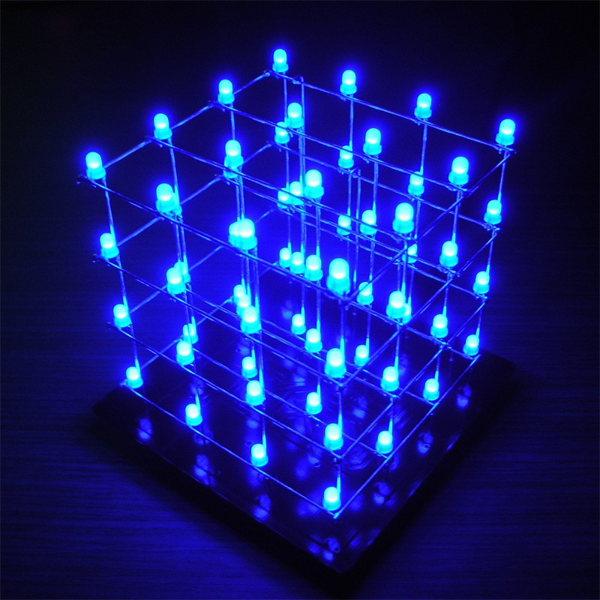
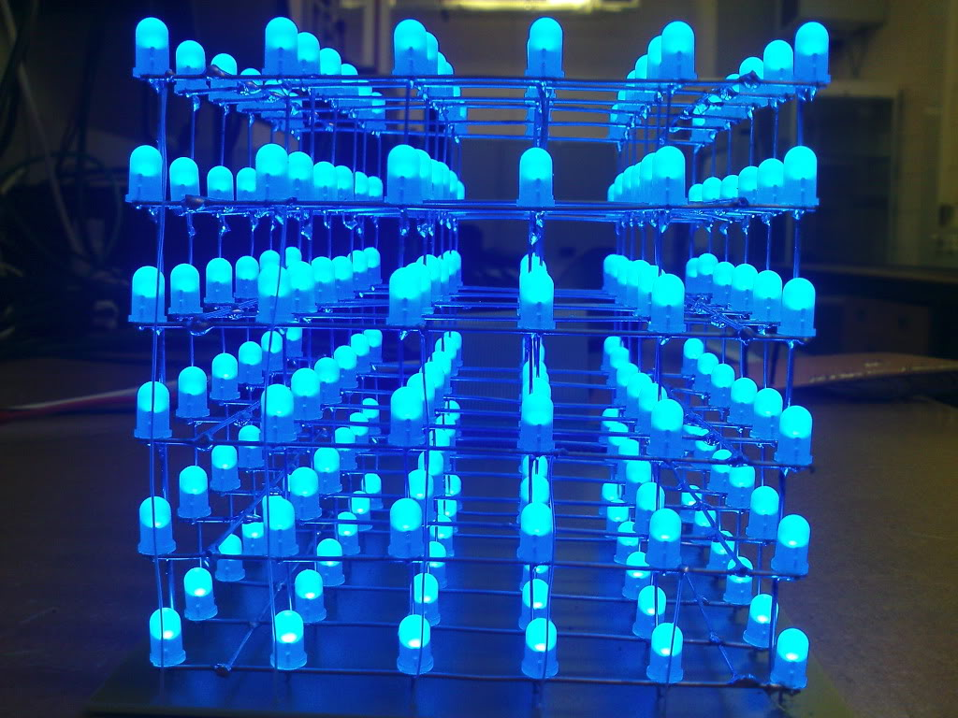
Приклад готового проекту

Slide 11
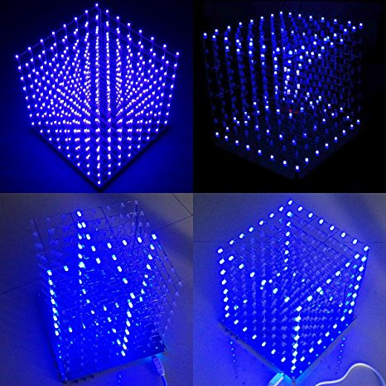
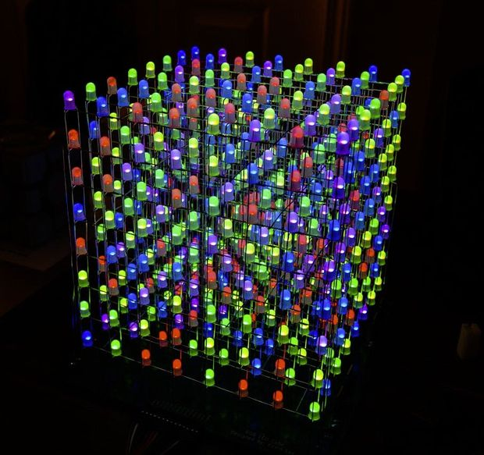
Приклад анімації

Slide 12
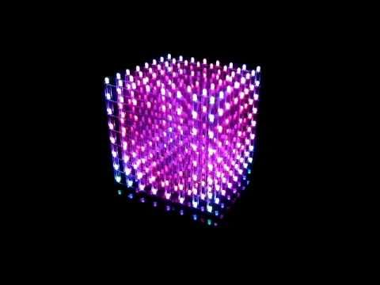

Slide 13
Результат дослідження об'єкта
Використання матових світлодіодів є найбільш доцільним;
Можливість створювати нові анімації;
Для роботи програми можна використати будь-який тип ардуїно;
Тестування етапу розробки є досить простим.

Slide 14
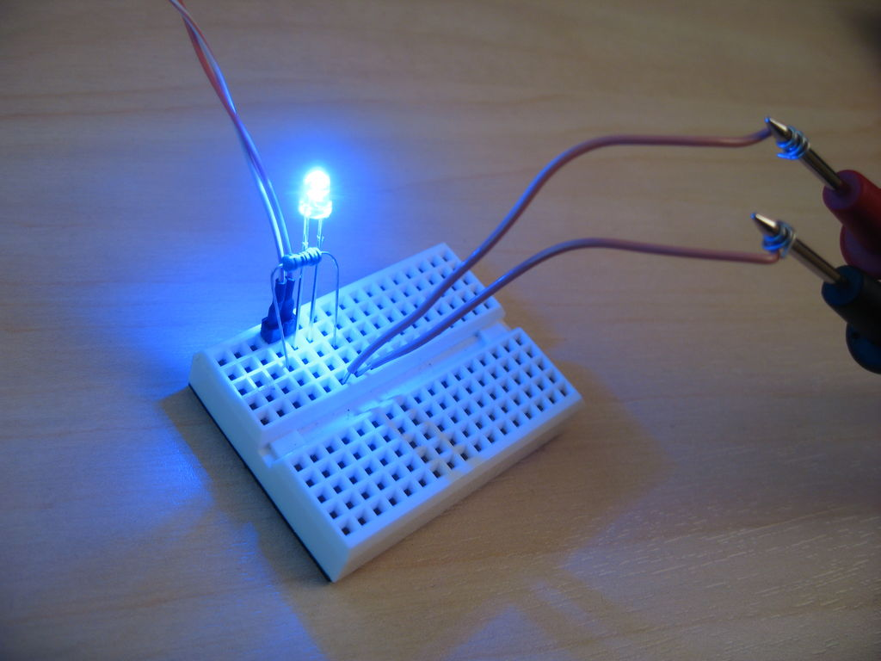
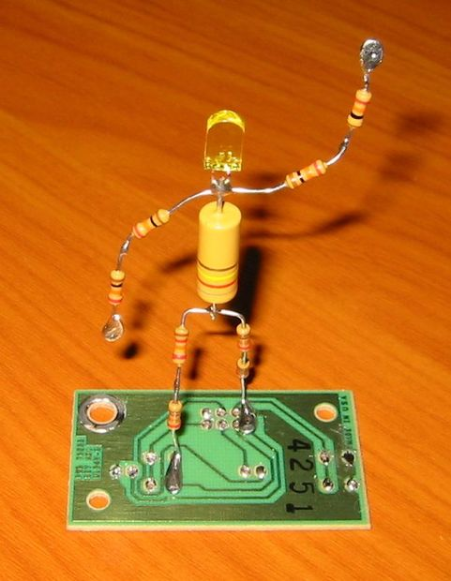
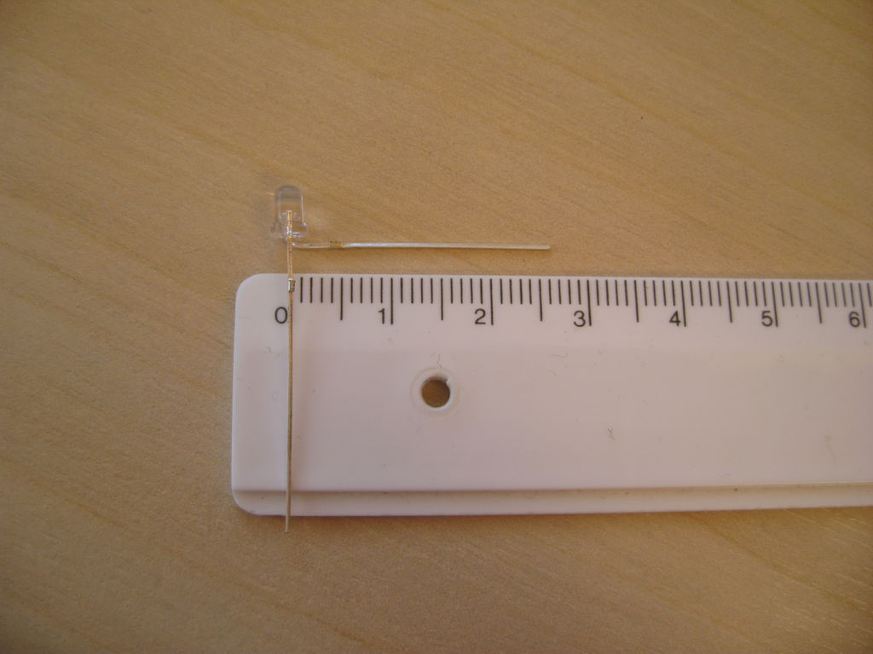
Етап перевірки світлодіодів.

Slide 15
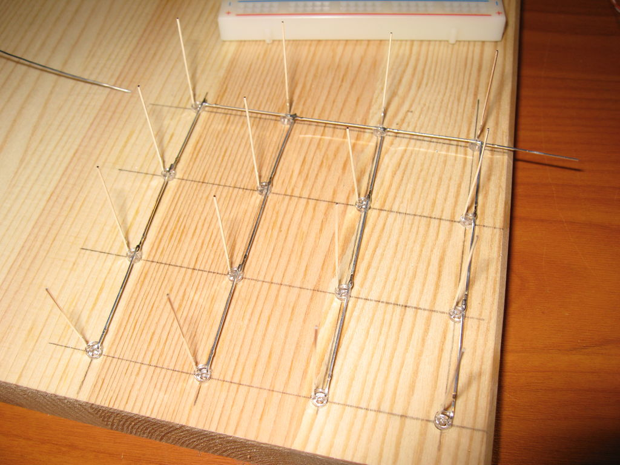
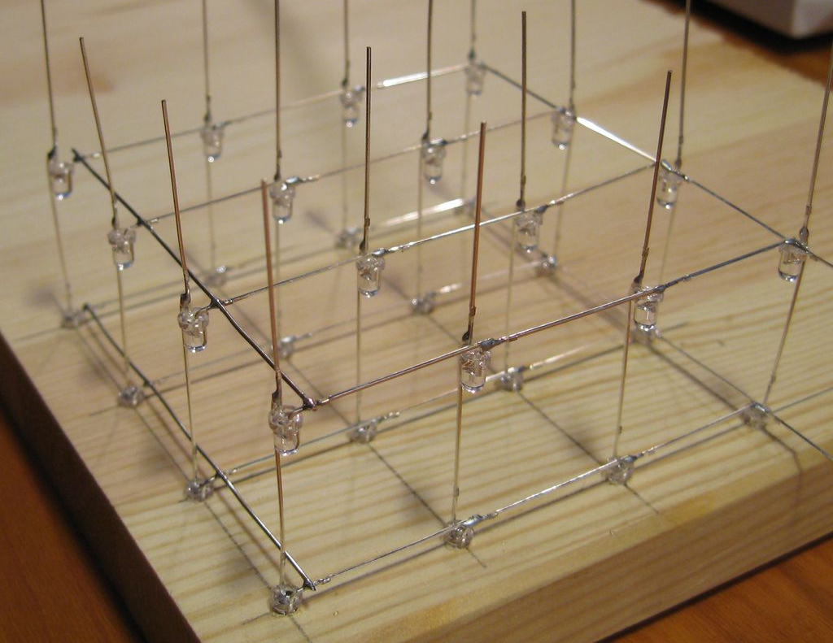
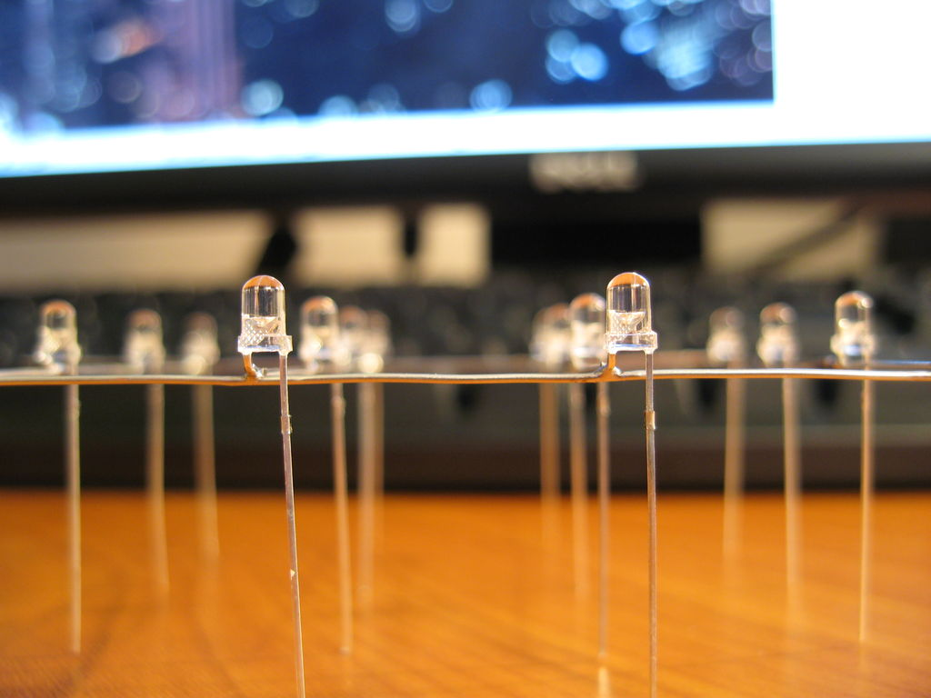
Процес побудови каркасу

Slide 16
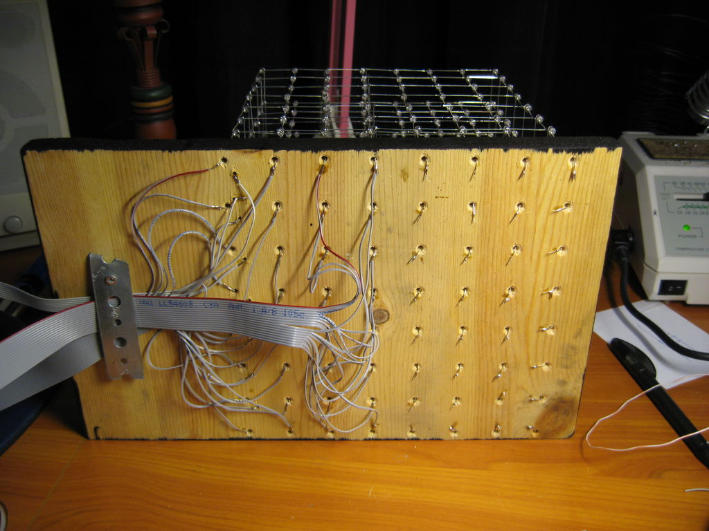
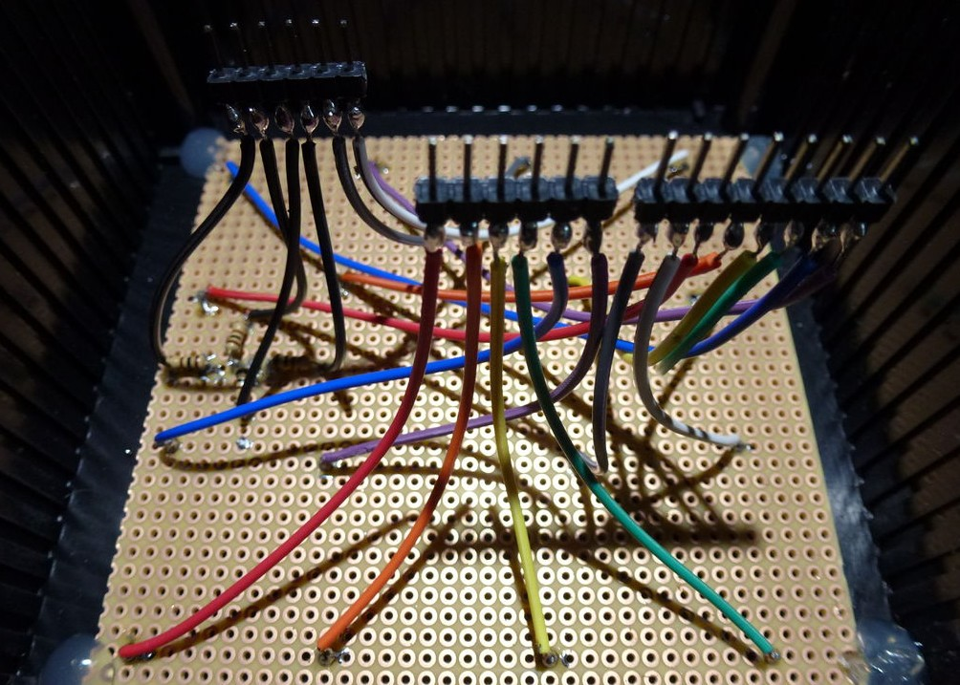
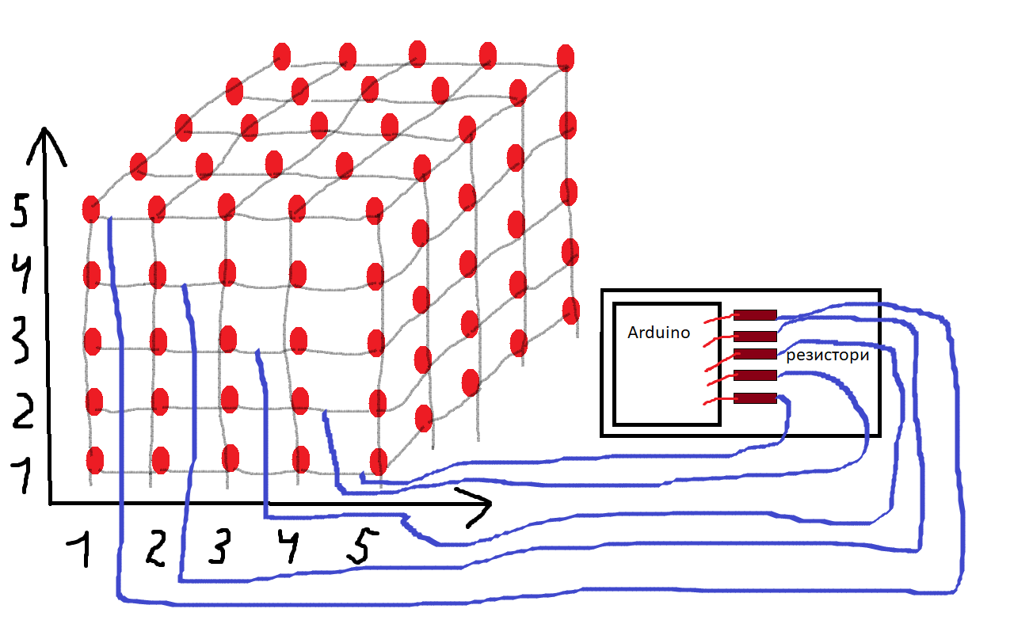

Slide 17
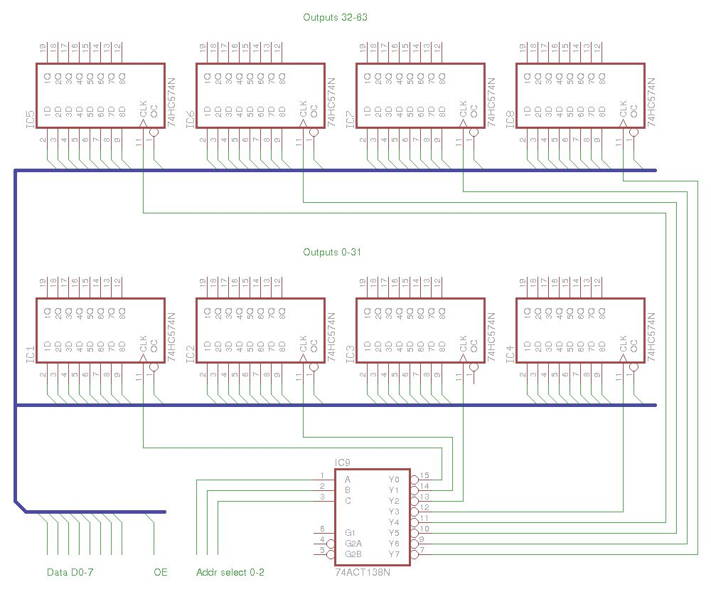
Схематичне з’єднання деталей.

Slide 18
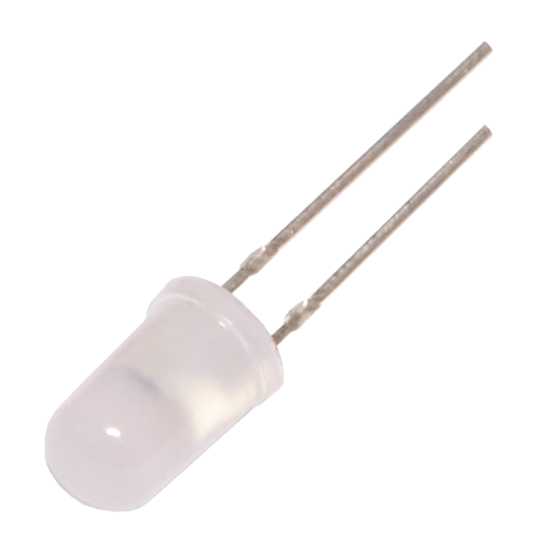
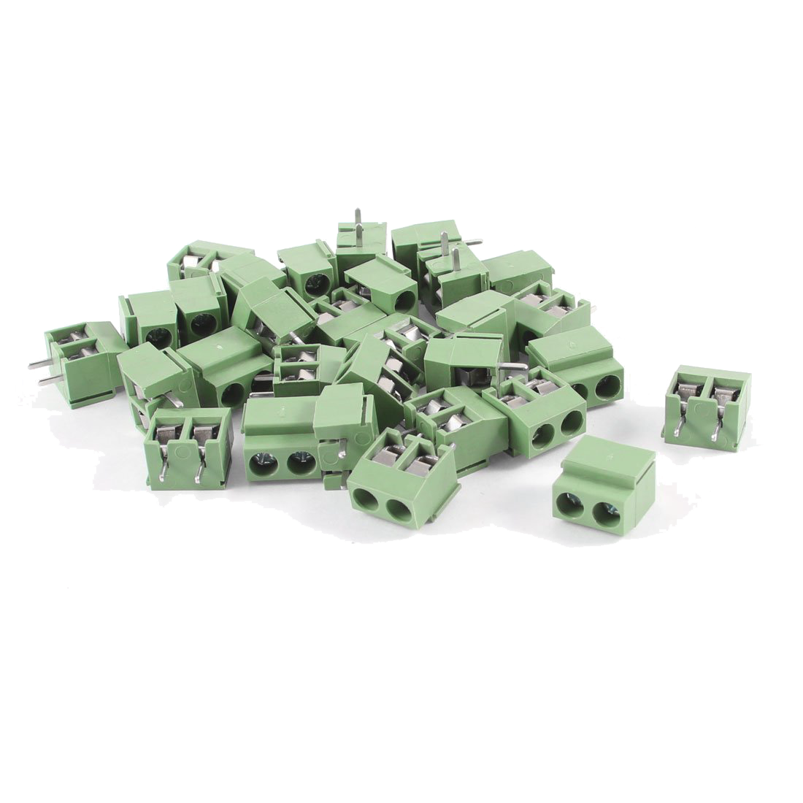
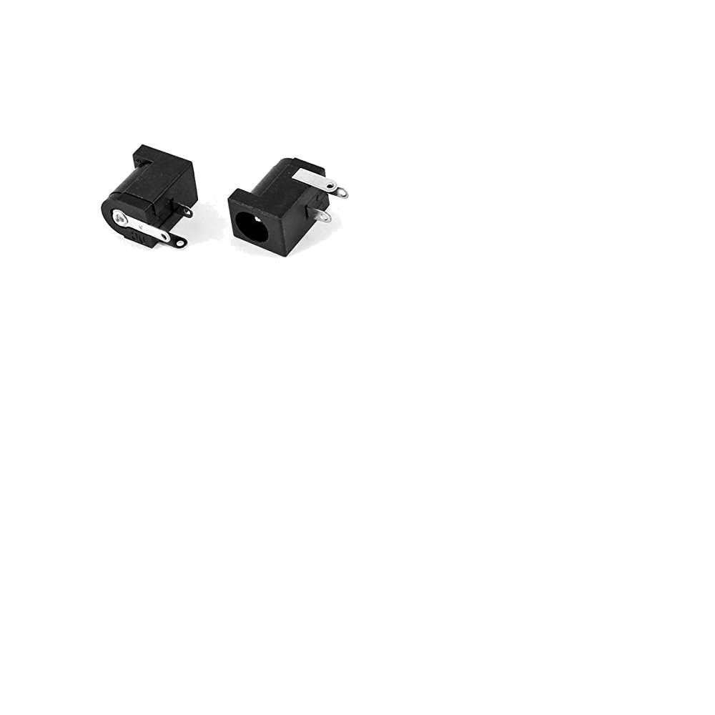
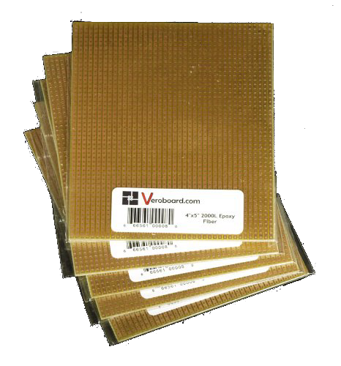
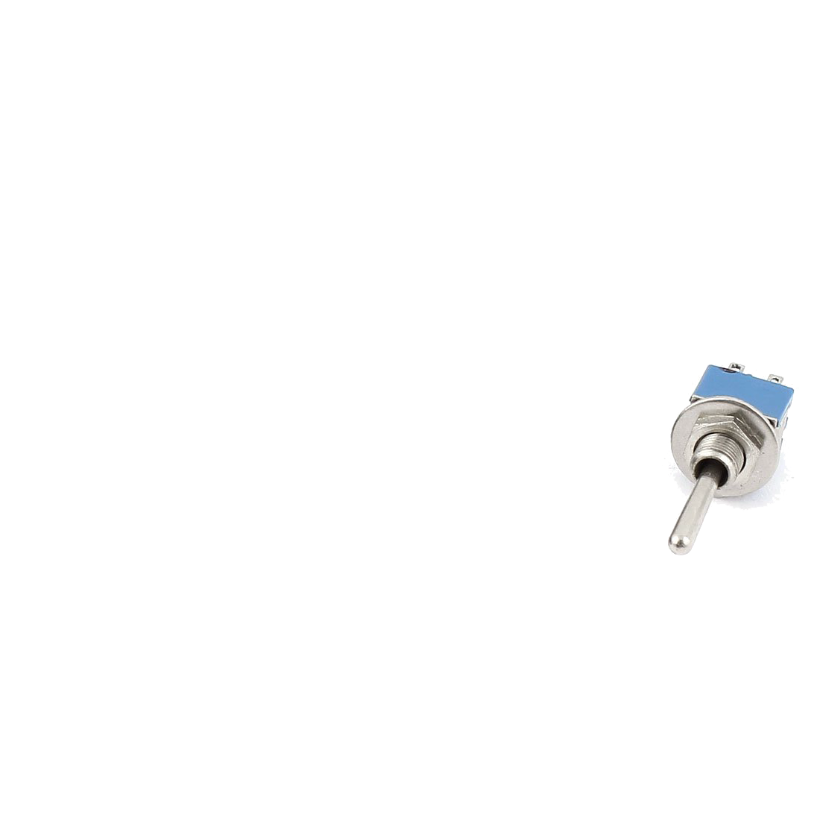
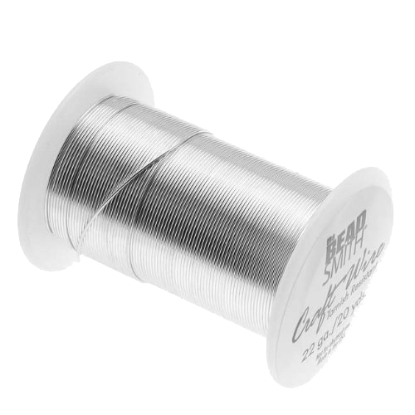
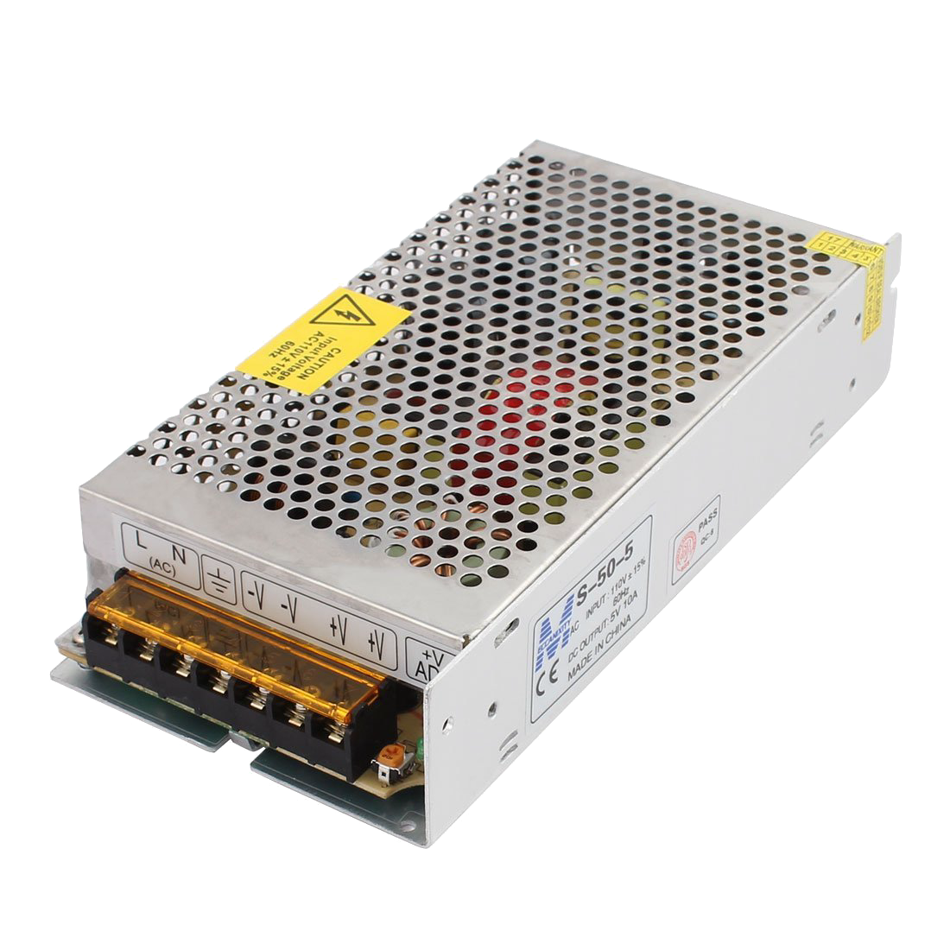
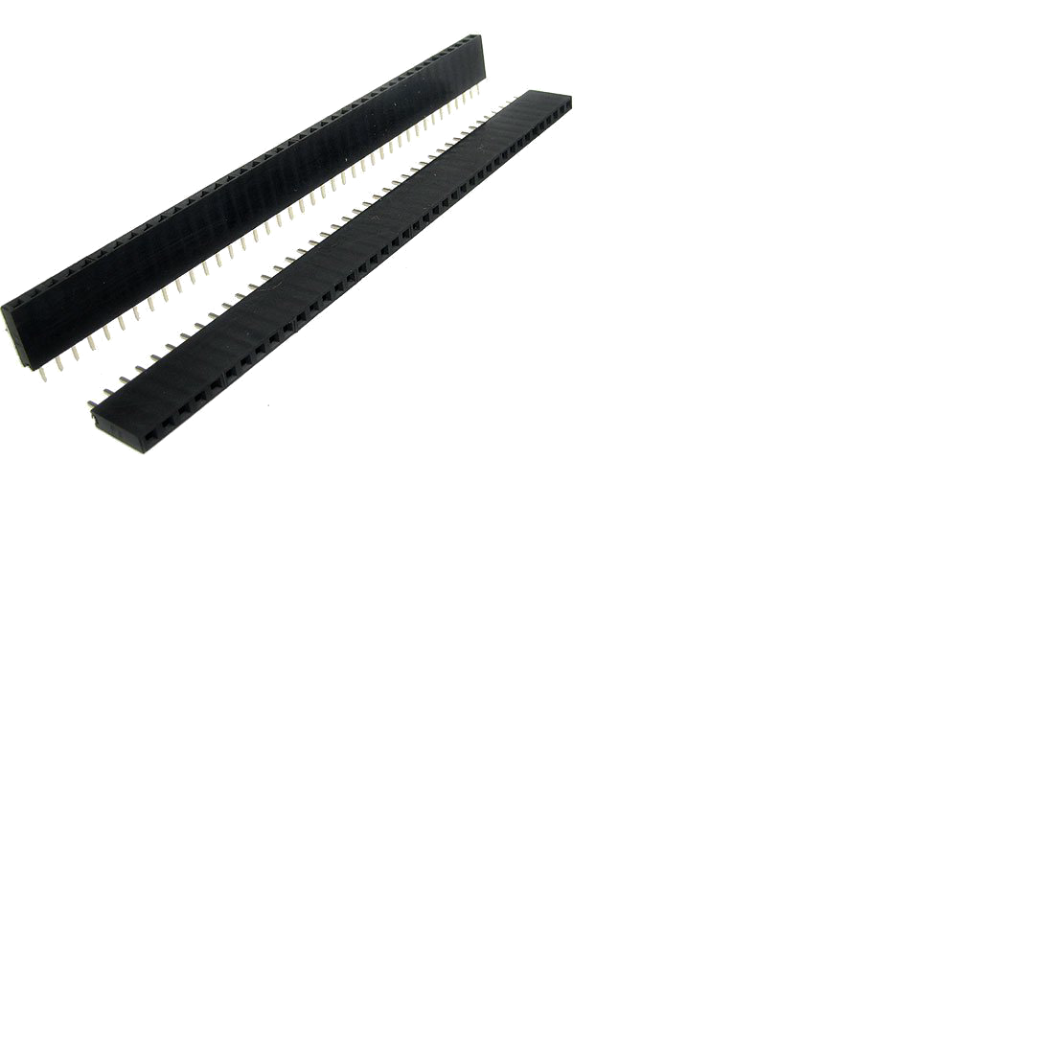
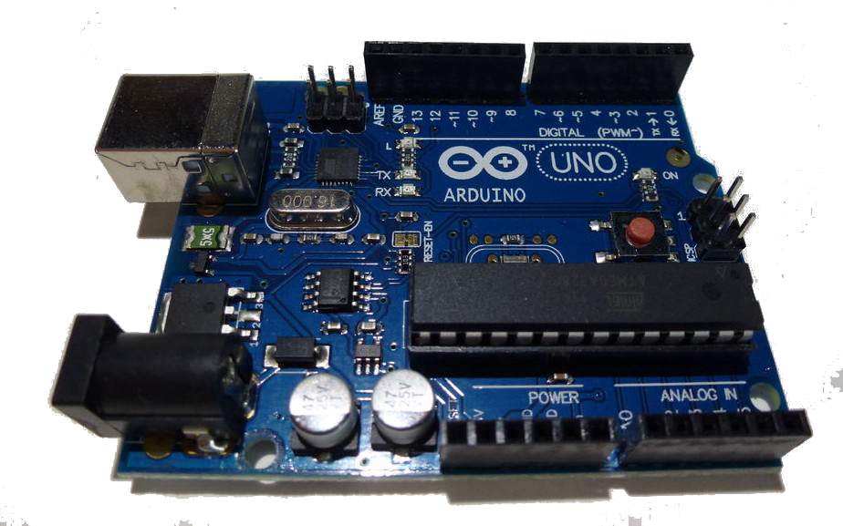
Матеріали
Сума : 1200 - 1400 (з додатковими деталями)
8mm LED (150 шт)
(4-5 грн шт)
PCB terminal(3 шт)
(4 гр шт)
DC Jack (1 шт)
(1,5 грн)
Veroboard(1 шт)
(100-130 грн шт)
Toggle switch(1 шт, 10 грн)
Copper wire (100 - 140 грн)
Arduino Uno
Female header(2 шт, 4 грн)
5V power supply(187 грн)

